Slide 1


TECHNOLOGY
作品介绍
参赛作品汇报
岗/位/能/力 动/态/演/化
基于数据驱动的岗位能力动态演化与分析系统 · JobHunter
主讲：JobHunter 项目组
时间：2026-09

Slide 2

01.背景与问题
02.总体设计
目录
03.核心功能与机制
04.真实演示
CONTNENTS
05.交付与结论

Slide 3
01背景与问题
01
02
03
04
05
项目定位
真实数据底座
全流程闭环
评测达标
核心功能
针对传统岗位分析中数据“时滞”、信息“噪音”及大模型“幻觉”三大核心问题，构建数据驱动的岗位能力动态演化与分析系统，还原真实人才市场需求。
以 10,000 条真实爬取岗位与 110 项技能字典(69 项含别名)为底座，MySQL/ES/ChromaDB/Neo4j 四库协同，让岗位画像从真实数据中长出来。
采集 → 新岗位发现与能力更新 → 图谱 → 简历解析 → 匹配与差距分析，全流程闭环，Docker 一键部署。
三项核心指标全部达标(≥90%)：JD 解析 91.9% / 简历提取 96.0% / 人岗匹配 Precision@5 90.8%，100 条 JD 测试用例支撑可验证性
对抗"时滞"：新兴技能发现闭环；对抗"噪音"：LLM 交叉验证(实证 8.1% 平台标签噪声)；对抗"幻觉"：六道防线层层拦截

Slide 4



01背景与问题
一套系统，打通岗位能力分析全流程
机制创新：闭环演化
科学可信：幻觉防控
数据底座：真实可信
新兴技能"发现→榜单→转正→回溯"全自动闭环；新词转正即回溯历史 JD，既有岗位能力项自动新增，从出现到入库零改码。
10,000 条真实爬取岗位(数据分析/AI 算法/开发/测试等) + 110 项技能字典；爬虫独立服务 + 一键同步四库，数据随时更新，从源头解决数据"时滞"。
六道防线：证据约束、字典校验、别名精判(LLM 判定必须落在候选集内)、交叉验证、人工闭环、降级兜底——模型是工具而非权威。

Slide 5
02 总体设计
系统总体架构
四库协同一键同步： 爬虫数据 → MySQL 导入 → ES 重建 → 向量库构建 → 图谱重建(先从 MySQL 实时导出建图输入)，四步进度实时可见。
数据与智能基座 (多源协同)
MySQL 主库 + ElasticSearch 全文检索(IK 分词) + ChromaDB 向量库 + Neo4j 知识图谱；一键同步管道幂等可重跑，重任务子进程隔离，同步期间网站照常可用。
路由网关层 (智能分发)
普通业务请求转发至 FastAPI 主后端(8000)；AI 顾问请求定向至独立 LLM 引擎(8001)——流量隔离、故障隔离，LLM 引擎异常不影响主站。
前端交互层 (Nginx 承载)
路由网关层 (智能分发)
微服务业务层
数据与智能基座
前端展示层 (Nginx 承载)
Vue 3 + Element Plus + ECharts：数据大盘、岗位全景图谱、推荐、AI 顾问、数据管理等 14 个页面，Nginx 统一接入(80 端口)。
微服务业务层 (双端并行)
主后端：三段式推荐引擎、新岗位发现、新兴技能闭环、统计分析与图谱服务；LLM 引擎：简历解析 + 多智能体求职顾问，6 家大模型自动降级容灾。

Slide 6
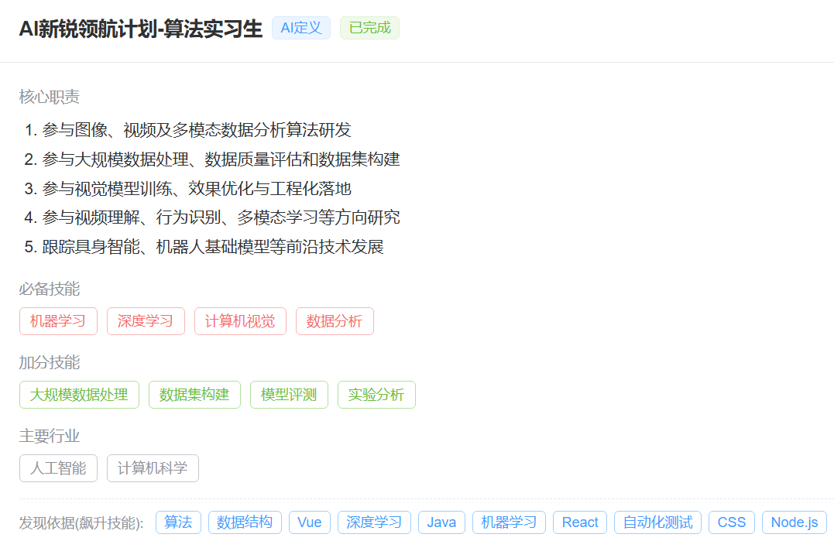
03 核心功能①
六步流水线 + 核验抽检
01第一步·起名
02第二步·取证
03第三步·画像
04第四步·容错
取"需求飙升技能榜"Top10 + 近期职位标题抽样，LLM 归纳 3~5 个新兴岗位名；强制复用招聘标题原词，杜绝凭空臆造。
对每个候选岗位名，用 ES 检索真实 JD 摘录作为证据输入——LLM 只做归纳，不做发明。
生成岗位定义五要素：岗位名称、核心职责、必备技能、加分技能、典型行业应用场景——严格对标赛题要求。
逐岗位独立事务，单个失败不影响整体；全局状态机 + 前端进度实时轮询，长任务不白屏。
06结果落库与动态更新
07附·生成示例
05 人工优化 第五步·修正
管理员在线编辑任意岗位定义；人工修正过的岗位(source=manual)重新发现时不被覆盖。
岗位定义入库并可触发新一轮发现，支持动态更新演化，贴合企业实际岗位需求。
生成结果自动接受核验式抽检，异常定义进入人工修正队列

Slide 7
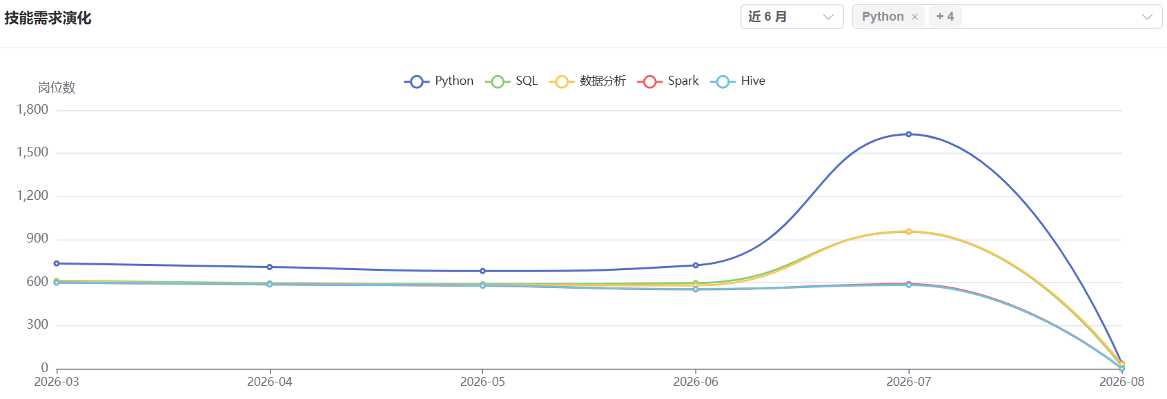



03 核心功能
核心功能②：既有岗位能力动态更新
技能需求演化：
人工闭环：
月度趋势多线图
任选多个技能绘制月度需求量折线，直观呈现岗位方向的能力要求如何随时间此消彼长，为能力更新提供数据依据。
岗位能力
能力项的修改与删除由人工修正入口承担，更新说明与数据源(JD 原文)全程可溯；人工结果不被自动流程覆盖，热门技能每次同步动态重算。
转正回溯：
闭环驱动：
两级自动回溯
新词(如 AIGC)经管理员确认转正后，自动扫描历史 JD 补技能关联、简历同步补标签——既有岗位能力项自动"新增"，每条都有 JD 原文可溯。
新兴技能闭环
发现→榜单→转正→回溯→生效全闭环，市场上刚冒头的技能进入分析体系，无需改一行代码、无需发版。

Slide 8
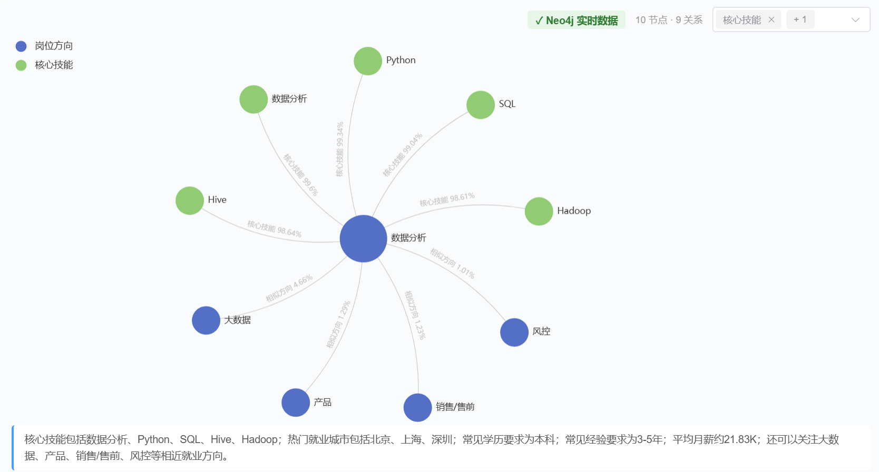
03 核心功能
核心功能③：新一代信息技术岗位全景图谱
级别视角与降级容错
"经验×薪资"雷达图提供级别维度视角；Neo4j 不可用时前端自动降级演示数据并明确标注，任何环境不白屏。
按技术栈切换视图
前端方向选择器实时联动 Neo4j，切换23 个方向即重新拉取对应子图，ECharts 力导向布局流畅重排，节点/关系数实时可见。
按关系类型筛选视图
核心技能/相似方向/城市/学历/经验/薪资/福利多选组合，默认聚焦"核心技能+相似方向"，按需扩展画像维度，交互流畅。
04
03
技能点粒度的全景图谱
图谱节点细化到技能点级别：方向与核心技能(DEMANDS，按岗位覆盖率排序)、城市、学历、经验、薪资、福利以具名关系连接，方向画像由结构化三元组构成。
02
01

Slide 9
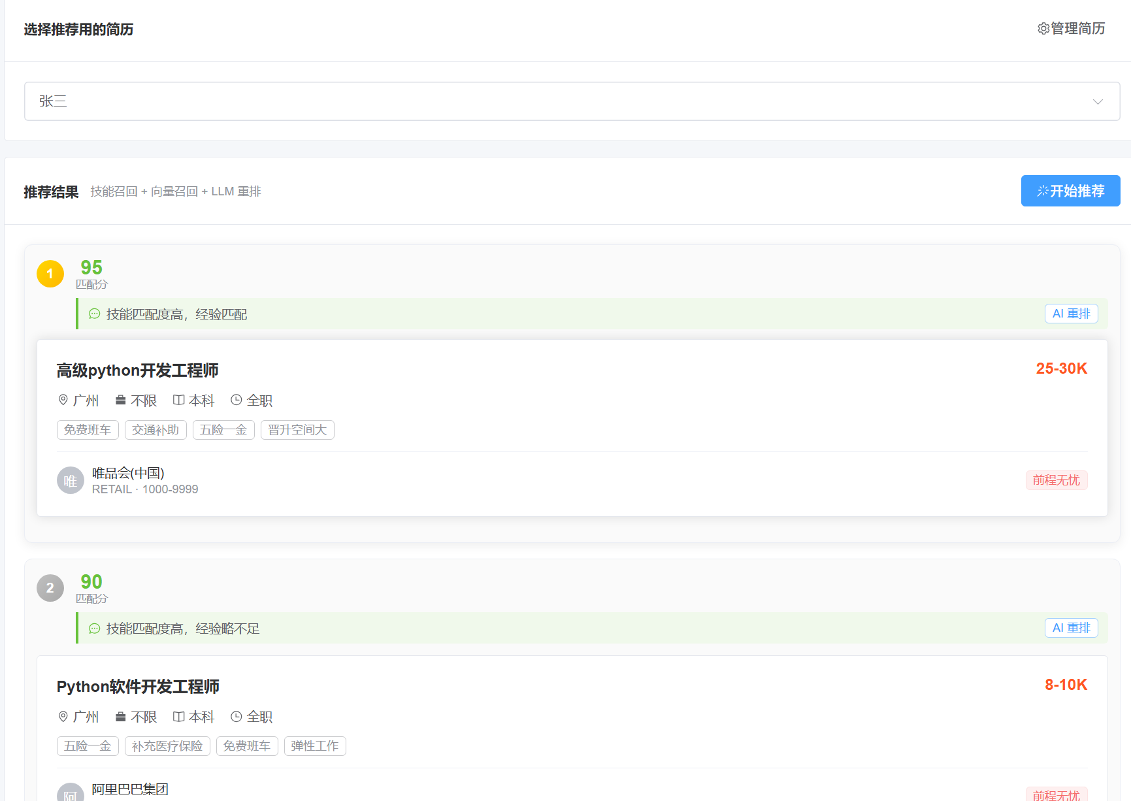









03 核心功能
核心功能④：人岗匹配度诊断与差距分析
两段式简历解析： PDF/Word → 文本(pdfplumber 主力、PyMuPDF 兜底、扫描件 OCR)→ LLM 结构化 JSON → 字典归一化入库；两段式指"文件→文本、文本→JSON"；真实简历提取准确率 96.0%。
三段式混合推荐(Precision@5 = 90.8%)
评测与迭代：
① 技能召回
SQL 统计技能命中数，必备技能 ×2 加权，取 Top30
② 向量召回
简历文本向量化查 ChromaDB，补语义盲区，取 Top30
③ 融合粗排
量纲统一 0~100，融合分取两路较大值，Top15
1. 规则判定
合成集 16 简历 × Top10 共 160 对，匹配命中率 100%。
2. 人工标注
真实集 13 份 × Top5 逐条二元标注，P@5 = 90.8%。
④ LLM 精排
glm-4-flash 逐岗打分 + 一句话推荐理由，Top10 落库
⑤ 硬规则兜底
资历错配代码强制降权(×0.5 / ×0.75)，不完全信任模型
⑥ 差距分析
AI 顾问多智能体输出差距分析与学习路径规划
3. 闭环修复
评测暴露的资历错配、技能泛化逐轮修复并复测。
价值总结：从"岗位列表"到"可解释的匹配分 + 差距分析 + 学习路径"；每次推荐的四路分数快照全部落库，结果可回溯可审计。

Slide 10

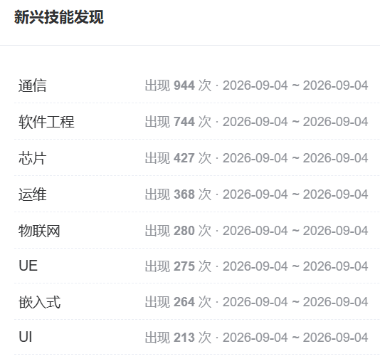
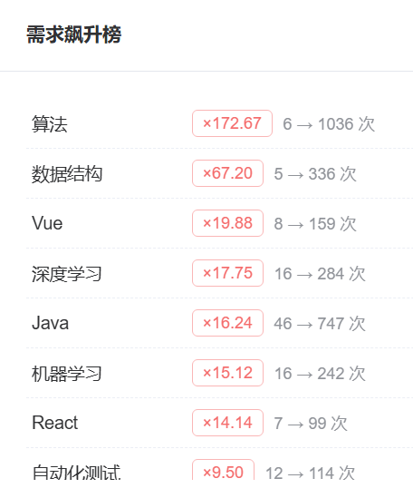
03 核心功能
特色机制：新兴技能发现闭环——对抗数据"时滞"
01
03
02
① 发现
简历解析 / 爬虫入库时，字典未命中的技能词不丢弃，进入新兴技能候选表，累计计数与首末次出现时间。
② 双榜呈现
需求飙升榜：近 3 月 vs 前 3 月增速(样本<5 过滤、增速<2 倍不上榜)；新词榜：字典外词汇按频次排序。
③ 转正与别名归并
管理员勾选确认；三段式判定：规则匹配→相似度召回→LLM 精判，"Vue3"自动归并为"Vue"的别名而不新建词条，LLM 输出必须落在候选集内
④ 回溯与生效：转正后自动回溯历史 JD 与简历补全关联，搜索/推荐/图谱/统计全链路立即识别该技能——无需改一行代码、无需等版本发布。

Slide 11



03 核心功能
能力"幻觉"防控：六道防线
设计原则： 大模型承担归纳类工作(简历解析/推荐精排/岗位画像/别名精判),但每一处输出都被防线拦截——模型是工具而非权威。
六道防线(数据→模型→人工→运行时四层拦截)
防线效果：
① 证据约束
新岗位定义必须由真实 JD 摘录归纳生成；岗位名强制复用招聘标题原词,禁止凭空发挥
② 字典校验
技能词一律以字典归一化；模型输出的"生造技能"进入候选表,接受计数与增速双重检验
③ 别名精判
转正三段式判定(规则→召回→LLM),LLM 结论必须落在候选集内,越界输出作废按新词处理
1. 数据层
交叉验证挡住 8.1% 平台噪声,能力图谱不继承脏数据。
2. 字典层
别名归并防重复词条,转正需人工确认,字典只增不乱。
④ 交叉验证
LLM 反向核验平台标签:100 条 JD 实证 8.1% 标签噪声,可量化、可定位
⑤ 人工闭环
岗位定义与新兴技能均设人工修正入口,人工结果不被自动流程覆盖
⑥ 降级兜底
LLM 失败自动重试并降级回确定性算法；资历错配等硬规则由代码强制执行
3. 运行层
LLM 故障自动降级,推荐/解析任何情况下都有结果返回。
价值总结：从数据源头、模型输出、人工审核到运行时兜底,四层六道防线保证能力图谱构建的科学性与合规性——直接回应赛题"幻觉防控"要求。

Slide 12




03 核心功能
评测结果：三项核心指标全部达标(91.9% / 96.0% / 90.8%)
01 JD 解析 91.9%
02 简历提取 96.0%
随机抽 100 条真实爬取 JD，LLM 逐标签核验：385/419 一致；顺带实证 8.1% 平台标签噪声。
13 份真实简历人工标注逐字段评分：技能召回 92.2%、精确率 99.2%；合成集(含 6 份埋坑困难样本) 95.8%。
03 人岗匹配 90.8%
04 评测驱动迭代
13 份 × Top5 人工二元标注：Precision@5 90.8%、Top1 相关率 100%、MRR 1.00。
三轮"评测→分析→修复→复测"：合成集匹配命中率 90.6%→100%；困难集暴露的"技能泛化"由字典归一化机制承接。
💡 可验证性： 三项指标全部 ≥90%，JD 测试用例 100 条满足数量要求；测试方法、评分规则与逐份明细见随作品提交的《测试文档》。

Slide 13
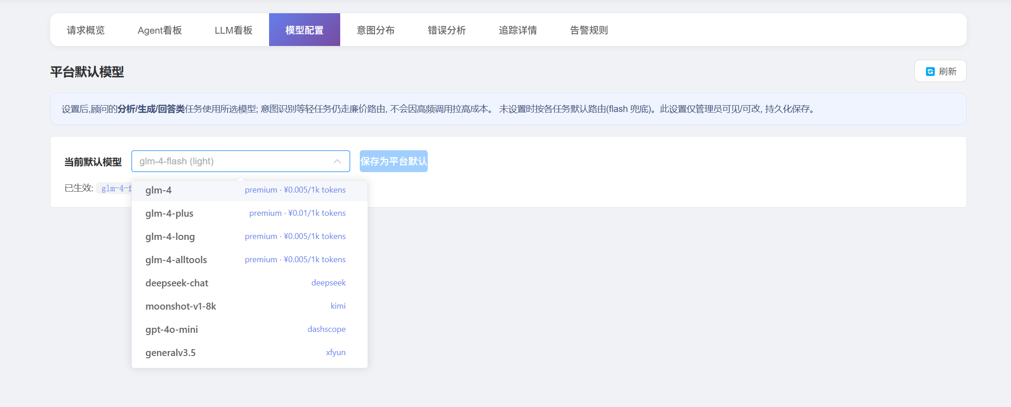



03 核心功能
AI 求职顾问：多智能体协作 · 多模型容灾
03 风控与可用性保障
三重防护，保障系统稳健运行
• 预算管控：日限额10元，超限自动降级，严控成本
• 超时重试：单Agent限时90秒，失败自动重试2次
• 熔断降级：连续失败触发熔断，切换通用问答
01 模型目录体系
02 智能任务路由
多模型融合，构建弹性算力池
按需匹配，兼顾效率与成本
确立以智谱GLM-4系列为主力模型，深度适配复杂生成与推理场景；同步集成DeepSeek、Kimi等优质模型作为备选梯队，实现多模型资源的灵活调度与互补，保障模型服务的持续供给。
基于任务特征的智能分发机制：轻量级问答任务自动匹配低成本模型，有效降低调用开销；针对长文本生成、深度数据分析等复杂任务，智能调度高性能主模型，确保输出质量与响应效率的最优平衡。
核心价值： 通过灵活的模型调度策略与多维度的风控机制，实现AI服务在成本可控、高可用性与稳定性之间的最佳平衡，为业务提供可靠的智能支撑。

Slide 14
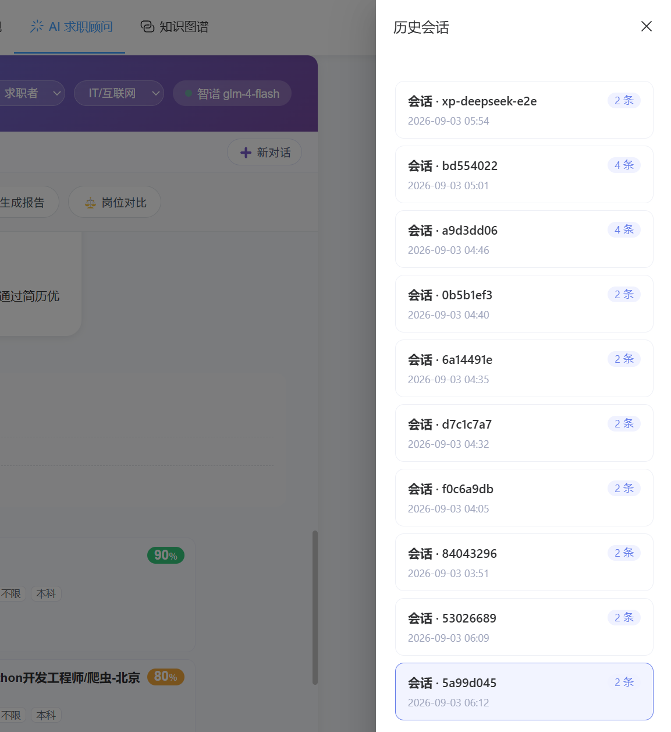
03 核心功能
AI 求职顾问：会话·安全·可观测
核心价值： 构建安全、连续、高效的智能交互基座，通过会话管理、持久化与权限控制的三位一体设计，确保用户体验的连贯性与数据的绝对安全。
智能会话管理
单会话保留最近10轮对话作为上下文，全局支持最多1000个活跃会话并行处理，确保交互流畅且上下文关联精准。
数据持久化
会话与消息全量持久化至数据库，服务重启后历史对话无损恢复，支持跨终端无缝续聊，实现真正的“记忆延续”。
严格的权限隔离
基于用户ID实现会话资源的严格归属，非授权用户无法访问或操作他人会话，从数据层面保障隐私安全与访问合规。

Slide 15



03 核心功能
核心原则：
数据结构：只读主表 + 自建运行时表
读主表，写己表
01 只读主表 · 数据基石
只读主后端维护的核心业务表，作为系统数据的基础来源，确保业务数据的绝对一致性与稳定性，杜绝任何写操作带来的风险。
jobs 职位库
companies 企业
skills 技能
users 用户
02 自建运行时表 · 动态承载
独立构建的10+张运行时数据表，承载会话、交互、执行日志等动态数据，与主业务表解耦，避免对核心业务产生干扰，保障系统灵活迭代。
sessions 会话
messages 消息
executions 执行
metrics 指标
共享数据库资源，通过严格的读写分离策略，既保证了数据的实时性与一致性，又实现了业务层与运行时层的解耦，确保主系统稳定不受影响，同时赋予业务模块极高的灵活性与扩展性。

Slide 16




03 核心功能
部署与运维
01 容器化一键部署
基于 Docker Compose 实现一站式服务编排，一键启动前端 Nginx、主后端服务、LLM 模块、MySQL、ElasticSearch 及 Neo4j 共 6 个核心容器，实现服务隔离与快速调度。
02 网关流量精准代理
利用 Nginx 作为统一流量入口，将 `/api/agents/*` 和 `/api/v1/*` 接口路径精准转发至 LLM 模块的 8001 端口，保障业务请求的高效路由与负载均衡。
03 统一鉴权安全保障
主后端与 LLM 模块共享 `JWT_SECRET_KEY` 密钥，实现跨服务的身份验签与权限校验，确保接口调用的安全性，有效杜绝非法访问风险。
04 标准化启动依赖
遵循严格的服务启动顺序：优先启动 MySQL 与 ES 等基础数据服务，随后启动主后端，最后加载 LLM 模块，保障服务间依赖关系的稳定性。

Slide 17


04 真实演示
演示路径：三条账号线串讲全流程
03 管理员线(13800000000)
一键同步四库 → 新兴技能转正(先搜不到、转正后搜到) → 触发新岗位发现并现场人工修正。
01 求职者线(13900000001)
02 新用户线(13900000002)
自带简历直接演示：岗位推荐出匹配分 + LLM 推荐理由 → AI 顾问追问能力差距与学习路径 → 收藏与投递记录。
注册 → 上传 Test resume.pdf → AI 解析出结构化技能 → 生成岗位推荐，完整新手旅程约 1 分钟。
04 图谱与数据大盘
图谱页切换方向 / 筛选关系类型；数据大盘看技能演化趋势与经验×薪资雷达——覆盖评分表前三行的全部核心功能。

Slide 18
04赛题对照
01
02
03
04
05
对照说明
① 新岗位发现与定义
② 能力动态更新
③ 全景图谱
④ 匹配与差距分析
赛题四大核心功能逐条落地,右侧/演示视频逐条对应证据；三项指标 91.9% / 96.0% / 90.8% 见 P12 评测页。创新性依据(交叉验证实证 8.1% 噪声 + 六道防线)见防线页；可验证性(100 条 JD 测试用例)随作品《测试文档》一并提交。
① 新岗位发现与定义：两步 LLM 六步流水线,五要素岗位定义 + 人工优化与动态更新
② 既有岗位能力动态更新：技能演化视图 + 转正两级回溯,新增/修改/删除能力项标注、数据源可溯。
按技术栈切换方向 + 按关系类型筛选视图 + 经验×薪资雷达级别视角
④ 匹配诊断与差距分析：简历解析 96.0% + 三段式推荐(P@5 90.8%) + 差距分析与学习路径规划

Slide 19
05 作品交付与验证
材料文档：成果全景呈现
测试数据：真实场景验证
01
03
提供私有仓库源代码(开放评审权限)与 Docker 六容器一键部署(附部署运行指南)：解压后两步初始化即可运行完整系统。
包含作品设计实现方案(项目介绍文档)、本演示 PPT。
提供 1 个新增岗位与 1 个既有岗位的能力图谱；配套《测试文档》与 100 条 JD 测试用例，三项核心指标均可量化验证。
02
软件模块：规范开发交付

Slide 20
05 作品交付与验证
验证结论
01 简历提取 96.0%
02 人岗匹配 90.8%
03 JD 解析 91.9%
04 合成集全绿
13 份真实简历人工标注、逐字段评分；技能召回 92.2%、精确率 99.2%(标注经二轮补全，逐条回原文核实)。
Precision@5 90.8%、Top1 相关率 100%、MRR 1.00；每次推荐的四路分数快照落库，结果可回溯可审计。
随机抽 100 条真实爬取 JD，LLM 逐标签核验：385/419 一致；交叉验证顺带实证 8.1% 平台标签噪声。
16 份(含 6 份埋坑困难样本)解析综合准确率 95.8%；160 对"简历-岗位"推荐命中率 100%、Top1 相关率 100%。
05 部署可复现
06 测试方案可查
07 防线可现场验证
Docker 六容器一键部署，解压后两步初始化即可运行完整系统；演示账号与功能验收路径见《部署运行指南》。
评测方法、评分规则与逐份明细随《测试文档》提交；抽样固定随机种子，过程留档可查。
六道防线均已落地可演示：别名精判自动归并、转正人工确认、LLM 故障降级兜底均可在系统现场操作验证。

Slide 21
05 结论与展望
构建可信可控的岗位能力动态演化体系
监控指标持久化
引入Prometheus时序数据库，实现系统运行指标的长期存储与可视化监控。通过历史数据回溯，为性能瓶颈分析、故障快速排查及系统架构优化提供坚实的数据支撑。
跨厂商成本精细化
建立多模型厂商API调用的统一计费与分摊标准，完善成本核算机制。实现成本消耗的实时监控与精准统计，优化资源调度策略，进一步降低服务成本，提升投入产出比。
语义召回优化
统一多源向量集合标准，打通Knowledge Search工具与主后端ES引擎的直连通道，消除信息割裂，大幅提升检索精准度与响应速度，夯实知识服务基础。

Slide 22
TECHNOLOGY
谢谢观看
敬请各位评委指导
岗/位/能/力 动/态/演/化
岗位能力画像不该是一次性的静态产物，而是随市场持续演化、每一步都可验证的活系统。
主讲：JobHunter 项目组
时间：2026-09

